Slide 1
Comment se construisent et évoluent les liens sociaux ?
Marc Pelletier, Inspecteur général de l’éducation nationale
Solène Pichardie, Professeur de sciences économiques et sociales, Créteil

Slide 2
Le thème des liens sociaux dans les programmes du lycée
⁞ Thème présent dans les programmes de terminale depuis les années 1990.
⁞ Penser l’articulation seconde / première / terminale à travers deux questions
transversales :
Comment fait-on société ?
Comment explique-t-on les comportements sociaux ?
⁞ Une évolution dans l’approche du thème : du lien social aux liens sociaux…
(Serge Paugam, « Le lien social », Que sais-je, 2018 - Chapitre III. Du lien social
aux liens sociaux).
De l’analyse de l’évolution du rôle des instances d’intégration à l’étude de la construction et de l’évolution des liens sociaux…
… à la compréhension de la pluralité des liens sociaux dans les sociétés modernes et de la façon dont ils manifestent, « s’expriment ».

Slide 3
Comment se construisent et évoluent les liens sociaux ?
⁞ Attention à ne pas sédimenter : ne pas garder l’ancien (les grandes instances de
socialisation) et ajouter le nouveau, mais aller directement au nouveau.
⁞ Un changement de logique : une approche moins macro, mais plus centrée sur les
individus.
=> Comment les liens sociaux se construisent-ils au niveau de l’individu ?
⁞ Une règle : la simplicité.
⁞ Dans la présentation des items du chapitre certaines expressions sont en gras
(concepts que les élèves doivent être capables de définir ?).

Slide 4
Comment se construisent et évoluent les liens sociaux ?
Comprendre et pouvoir illustrer la diversité des liens qui relient les individus au sein de différents groupes sociaux (familles, groupes de pairs, univers professionnel, associations, réseaux).
Connaître les critères de construction des Professions et Catégories socioprofessionnelles (PCS).
Comprendre et savoir illustrer le processus d’individualisation ainsi que l’évolution des formes de solidarité en connaissant la distinction classique entre solidarité « mécanique » et solidarité « organique ».
Comprendre comment les nouvelles sociabilités numériques contribuent au lien social.
Comprendre comment différents facteurs (précarités, isolements, ségrégations, ruptures familiales) exposent les individus à l’affaiblissement ou à la rupture de liens sociaux.

Slide 5
Item 1 - Comprendre et pouvoir illustrer la diversité des liens qui relient les individus au sein de différents groupes sociaux (familles, groupes de pairs, univers professionnel, associations, réseaux)
⁞ Objectif : mettre à jour la pluralité des liens sociaux (les individus appartiennent à
des groupes sociaux de plus en plus nombreux participent à de plus en plus de
cercles d’action).

Slide 6
Item 1
⁞ Cadre conceptuel possible, la typologie proposée par Serge Paugam :
Définition des différents types de lien en fonction des formes de protection et de reconnaissance
Types de lien | Formes de protection* | Formes de reconnaissance*
Lien de filiation (entre parents et enfants) | Compter sur la solidarité inter-générationnelle - Protection rapprochée | Compter pour ses parents et ses enfants - Reconnaissance affective
Lien de participation élective (entre conjoints, amis, proches choisis…) | Compter sur la solidarité de l’entre-soi électif - Protection rapprochée | Compter pour l’entre-soi électif - Reconnaissance affective ou par similitude
Lien de participation organique (entre acteurs de la vie professionnelle) | Emploi stable - Protection contractualisée | Reconnaissance par le travail et l’estime sociale qui en découle
Lien de citoyenneté (entre membres d’une même communauté politique) | Protection juridique (droits civils, politiques et sociaux) au titre du principe d’égalité | Reconnaissance de l’individu souverain
*Protection : pouvoir compter sur…, sur différents supports que l’individu peut mobiliser.
*Reconnaissance : pouvoir compter pour quelqu’un => le lien est la preuve de l’existence de l’individu.

Slide 7
Item 1 – Références possibles
Serge Paugam, Le lien social, PUF, 2009.
Serge Paugam (dir.), L’intégration sociale. Force, fragilité et rupture des liens sociaux, PUF, 2014.
Régis Bigot, « Quelques aspects de la sociabilité des français », Cahiers de recherche du CREDOC, n°169, décembre 2001.
CREDOC, « Baromètre des solidarités familiales », Rapport du CREDOC, n°242, février 2007.
François de Singly, Sociologie de la famille contemporaine, A. Colin, 2017.
Idées économiques et sociales, Entraides familiales, n°162, 2010/4.
Le lien social : entretien avec Serge Paugam, http://ses.ens-lyon.fr/.
Un lien social, dé-liens sociaux ?, France culture, mars 2015.

Slide 8
Item 2 - Connaître les critères de construction des Professions et Catégories socioprofessionnelles (PCS)
⁞ Objectif : expliquer aux élèves à quoi cela sert => pour que cela prenne du sens il
faut que ce soit fondé sur une analyse de l’espace social (Bourdieu ?).
⁞ La position sociale est envisagée par la profession. Les catégories sont construites
en distinguant :
la situation d’activité ou d’inactivité ;
la nature du statut (salariés/indépendants) ;
l’organisation productive (secteur d’activité́, public/privé),
le niveau de qualification et de responsabilité́ hiérarchique.
⁞ Les catégories sont construites (approche nominaliste) avec un objectif de
présenter « une certaine homogénéité sociale ».

Slide 9
Item 2 - Connaître les critères de construction des Professions et Catégories socioprofessionnelles (PCS)
⁞ Disparités intra-catégorielles / évolutions de l’emploi / d’autres critères de différenciation.
⁞ Thomas Amossé, « Catégories socioprofessionnelles : quand la réalité résiste !
Après le crépuscule, une aube nouvelle ? », Revue Française de Socio-Économie,
2012/2 (n°10), p. 225-234.
.
⁞ Remarques :
L’analyse des PCS tombe "au milieu " du chapitre. Ne pas hésiter à traiter cet item dès que l’on en a besoin (chapitre précédent voire dès la seconde),
Tout le travail sur la grille européenne n’est pas au programme.

Slide 10
Item 3 - Comprendre et savoir illustrer le processus d’individualisation ainsi que l’évolution des formes de solidarité en connaissant la distinction classique entre solidarité « mécanique » et solidarité « organique »
⁞ Objectif : montrer que l’individualisation est un long processus historique et social
(et donc que l’avènement de l’individu est un le fruit d’un processus social).
=> montrer que l’individu libre est le fruit d’un processus d’individualisation, d’une
histoire. L’individu d’aujourd’hui n’est pas spontané, il est né historiquement.
⁞ Recours à Durkheim : comment on est passé d’une société de semblables à
une société d’individus ? => une dynamique du processus d’individualisation.
« Comment se fait-il que tout en devenant plus autonome, l’individu dépende plus étroitement de la société ? Comment peut-il être à la fois plus personnel et plus solidaire ? »
Division du travail, formes de solidarité et lien social : interdépendance croissante des individus et individualisation croissante des personnes.

Slide 11
Item 3
⁞ Dynamiques du processus d’individualisation :
d’un individualisme abstrait/universel/générique…
…à un individualisme concret/particulariste/différencié.
Cette distinction n’est pas au programme, mais elle peut permettre de mettre en
évidence une autre dynamique du processus d’individualisation.
⁞ Illustrations : approches historiques (rôle de la mise en place des protections
collectives) ; famille (rôle des transformations de la famille) ; consommation ;
pratiques culturelles ; etc.

Slide 12
Comment se fait-il que tout en devenant plus autonome, l’individu dépende plus étroitement de la société ? Comment peut-il être à la fois plus personnel et plus solidaire ?
La conception durkheimienne de la solidarité mécanique et de la solidarité organique
 | Fonction | Fondements | Liens entre les individus | Conscience collective | Système juridique
Solidarité mécanique (caractéristique des sociétés traditionnelles) | Intégration sociale¹ | Homogénéité Valeurs et croyances partagées Nombreux rituels | Similitudes des individus et de leurs fonctions | Forte Existence commandée par des impératifs et des interdits sociaux | Droit répressif Sanction des fautes et des crimes
Solidarité organique (caractéristique des sociétés modernes) | Intégration sociale¹ | Diversité Valeurs et croyances distinctes Interdépendance comme effet de la division du travail | Différenciation des individus et complémentarité des fonctions Pluralité des liens sociaux et variation de leur intensité selon les individus | Faible et en déclin Marge d'interprétation plus étendue des impératifs sociaux | Droit restitutif ou coopératif Le but est de réparer les fautes et de favoriser la coopération des individus
1. au double sens d'intégration des individus à la société et d'intégration de la société.

Slide 13
Dans « L'individualisme est un humanisme », F. de Singly reprend la distinction entre deux formes d'individualisme :
un individualisme universaliste et un individualisme particulariste
Première modernité (Du XIXe siècle aux années 1960) |  | Seconde modernité (Des années 1960 à nos jours)
Identité statutaire |  | Identité personnelle
Individualisme abstrait (universaliste) |  | Individualisme concret (particulariste)
Individualisme citoyen | Individualisme humaniste | Individualisme relationnel | Individualisme compétitif
Individu raisonnable Participation politique Civisme | Action humanitaire Action caritative | Amour Amitié | Concurrence Compétition scolaire Compétition sportive
Il y a donc aujourd'hui tension entre les deux individualismes. On revendique l'égalité des droits politiques et on refuse les discriminations (individualisme abstrait) et on demande à être reconnu dans ses spécificités religieuses, dans son orientation sexuelle, etc. Par exemple lorsque les couples homosexuels revendiquent un droit au mariage ou à l'homoparentalité, ils se réclament d'un universalisme (les mêmes droits pour tous) dont l'application serait la reconnaissance de leur différence.
D’après A. Beitone, C. Dollo, J. Gervasoni, C. Rodrigues, Sciences sociales, Aide-mémoire, Dalloz, 2009.

Slide 14
Item 3- Références possibles
Étienne Schweisguth, « La montée des valeurs individualistes », Revue Futuribles, n°200, 1995.
Pierre Bréchon, « Les individualismes en Europe », Revue Projet 2002/3 (n° 271), pages 54 à 63.
François de Singly, « Individualisme et lien social », Lien social et Politiques, 1998.
François de Singly, « Les uns avec les autres. Quand l’individualisme crée du lien », Armand Colin, 2004.
François de Singly, « L'individualisme est un humanisme », De L’aube, 2015.

Slide 15
Item 4 - Comprendre comment les nouvelles sociabilités numériques contribuent au lien social
⁞ Possibilité de problématiser : dans quelle mesure les sociabilités numériques
contribuent-elles au lien social ?
Intensification du lien social ? (Contribue un peu ? Beaucoup ? De quelle manière ?)
⁞ Des effets différenciés selon la nature des liens :
Logiques de continuités : les réseaux sociaux numériques prolongent, intensifient des liens de sociabilités préexistants ;
Usages stratégiques, réflexifs et sélectifs des mises en ligne et des formes d’expression de soi : la séparation entre liens forts et liens faibles demeure ;
Augmentation et élargissement des liens faibles.
Paradoxe : de nouvelles relations sociales, mais on ne parle pas vraiment avec
tout le monde, mais bien plutôt avec des individus proches, de même milieu…).

Slide 16
Item 4 - Comprendre comment les nouvelles sociabilités numériques contribuent au lien social
⁞ Vers de nouvelles logiques de relations sociales ?
Logique de calcul, jeux stratégiques de construction et de mobilisation d’un réseau
Inégalités sociales et culturelles dans la capacité à construire un réseau de contacts large
Uniformisation des mises en scène de soi et des identités (dépendance aux formes de reconnaissance)

Slide 17
Item 4 - Illustration
La question de l’impact des technologies sur le lien social a fait couler beaucoup d’encre.
Pour beaucoup, l’image de personnes attablées ensemble au restaurant et dialoguant chacune de leur coté sur leur mobile symbolise à elle seule l’évolution du lien social depuis l’avènement du numérique. Les échanges via des outils numériques seraient plus superficiels et distants que les « vrais amis » rencontrés en chair et en os. Sherry Turkle dépeint ainsi des nouvelles technologies sources de liens aseptisés, rassurants, mais en réalité tellement fugaces qu’ils seraient nécessairement plus pauvres, moins intenses : « Dans le silence de la connexion, les gens sont rassurés en étant en contact avec un grand nombre de personnes – soigneusement tenues à distance. Nous n’en avons jamais assez de l’autre, tant que nous pouvons utiliser la technologie pour garder l’autre à une distance que nous pouvons
contrôler : pas trop près, pas trop loin, juste comme il faut. »
D’autres à l’inverse réfutent l’idée d’une césure entre relations numériques et vie réelle et défendent l’idée que les
réseaux sociaux offrent au contraire la promesse d’élargir son cercle relationnel. Dominique Cardon rappelle ainsi que les relations en face à face sont souvent tout aussi « futiles, conformistes ou narcissiques » que celles mobilisant les outils numériques. Il avance l’idée que les outils numériques permettraient de maintenir des « liens faibles », des relations « moins assurées et moins accessibles », renforçant ainsi le cercle relationnel y compris de catégories sociales habituellement moins dotées en capital social.
Source : CREDOC, Enquête « Conditions de vie et Aspirations », « Les Français en quête de lien social », Baromètre de la cohésion sociale 2013.

Slide 18
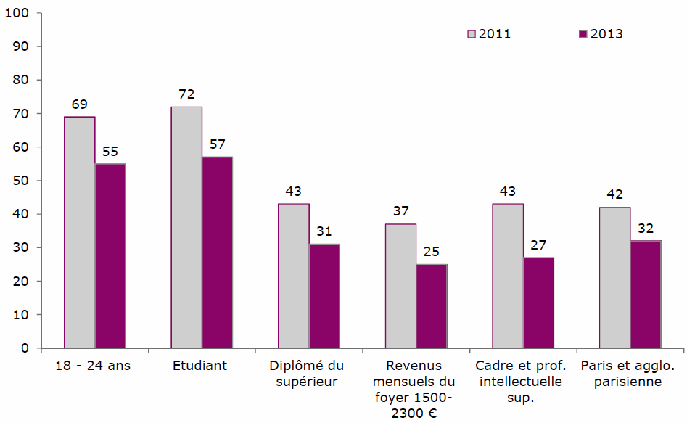
Item 4 - Illustration
Graphique 25 – Évolution de la proportion de personnes qui ont rencontré de
nouvelles personnes grâce aux TIC (en %)
Source : CREDOC, Enquête « Conditions de vie et Aspirations », « Les Français en quête de lien social », Baromètre de la cohésion sociale 2013.

Slide 19
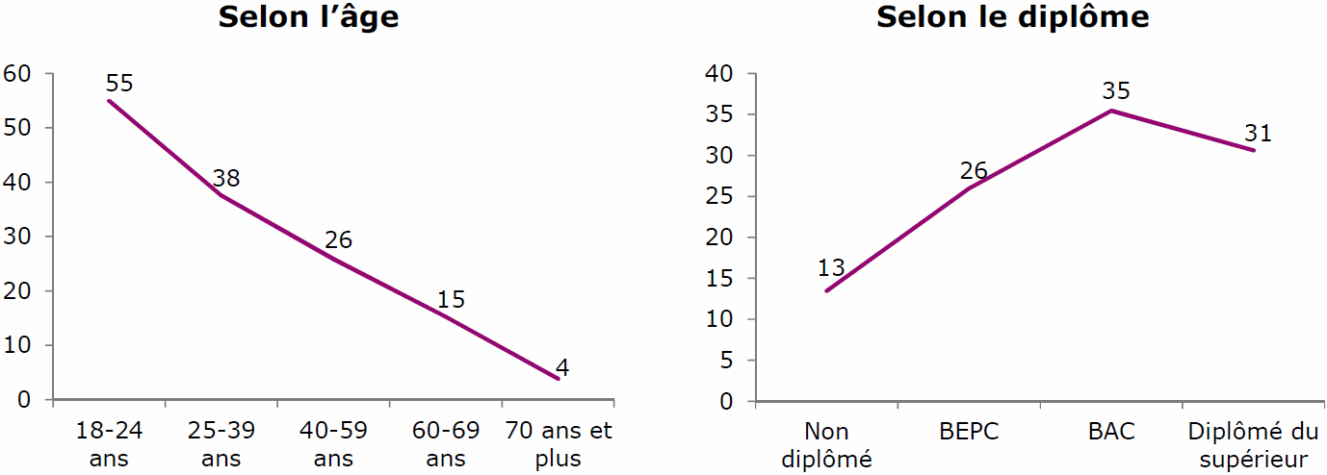
Item 4 - Illustration
Graphique 23 – La propension à rencontrer de nouvelles personnes grâce aux
nouvelles technologies
Source : CREDOC, Enquête « Conditions de vie et Aspirations », « Les Français en quête de lien social », Baromètre de la cohésion sociale 2013.

Slide 20
Item 4 -
⁞ Quelques références :
Cultures numériques, Communications, n°88, 2011.
Marie Bergström, « (Se) correspondre en ligne. L’homogamie à l’épreuve des sites de rencontres », Sociétés contemporaines, n°104, 2016/4.
Élie Guéraut, « Quand les sociabilités numériques consolident les frontières sociales », Sociologie, vol. 8, 2017/1.
Claire Bidard et Cathel Kornig, « Facebook pour quels liens ? », Sociologie, vol. 8, 2017/1.
Anne-Sylvie Pharabod, « Fréquenter des inconnus grâce à internet Une sociabilité personnelle sans les liens ?, Sociologie, 2017/1 Vol. 8 | pages 101 à 116
Dominique Cardon et Zbignieew Smoreda, « Réseaux et les mutations de la sociabilité », Réseaux, n°184-185, 2014/2.

Slide 21
Item 4 -
⁞ Quelques références :
Régis BIGOT, Patricia CROUTTE, Sandra HOIBIAN et Jörg MÜLLER, « Veux-tu être mon ami ? L’évolution du lien à l’heure du numérique », Cahier de recherche, CREDOC, décembre 2014.
Sandra Hoibian, « Les Français en quête de lien social. Baromètre de la cohésion sociale 2013 », Rapport du CREDOC, n°292, juin 2013.
Claire Balleys, « Socialisation adolescente et usages des médias sociaux : la question du genre », Revue des politiques sociales et familiales Année 2017 125 pp. 33-44
Conseil économique, social et environnemental, « Lien social et réseaux sociaux : Déclin ou renforcement de la sociabilité et de la solidarité ? », Colloque organisé par le Fondation pour le lien social, mai 2014 (deux vidéos).

Slide 22
Item 4 - Transposition didactique : les nouvelles sociabilités numériques contribuent-elles à modifier le lien social ?
⁞ Objectifs de l’activité :
Savoirs :
Répondre à la problématique suivante : Les nouvelles sociabilités numériques contribuent-elles à modifier le lien social ?
Savoir-faire :
- analyse et mobilisation des données
- lecture, interprétation : Proportion, pourcentage de répartition.
- collecte et traitement de l’information
- construction d’une argumentation / d’un raisonnement rigoureux répondant à la problématique.

Slide 23
Item 4 - Transposition didactique : les nouvelles sociabilités numériques contribuent-elles à modifier le lien social ?
⁞ Architecture de l’activité :
1er étape : Analyse et interprétation de données sur l’évolution et les caractéristiques des sociabilités numériques.
2ème étape : Analyse d’un texte issu de la même étude et donnant des éléments d’analyse.
3ème étape : Synthèse répondant à la problématique.
⁞ Support documentaire :
Marie Bergström, « Sites de rencontres : qui les utilise en France ? Qui y trouve son conjoint ? », Population et Sociétés, n°530, février 2016.
Pour aller plus loin : Bergström Marie, « (Se) correspondre en ligne. L'homogamie à l'épreuve des sites de rencontres », Sociétés contemporaines, 2016/4 (N°104), p. 13-40.

Slide 24
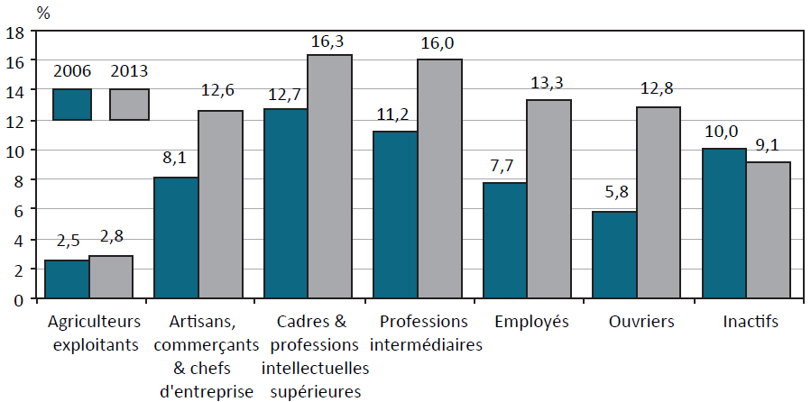
Item 4 - Transposition didactique : les nouvelles sociabilités numériques contribuent-elles à modifier le lien social ?
Figure 1. Évolution du taux d’usage des sites de rencontres par catégorie socioprofessionnelle
entre 2006 et 2013 (%)
Marie Bergström, Population et Sociétés n° 530, Ined, février 2016.
Sources : Enquêtes CSF (Inserm-Ined, 2006) et Épic (Ined-Insee, 2013-2014).
Champ : Femmes et hommes âgés de 26 à 65 ans en 2006 (N = 9 690) et en 2013 (N = 7 825).
Lecture : En 2006, 6 % des ouvriers s’étaient déjà connectés à un site de rencontres. En 2013, ils étaient 13 % à l’avoir fait.

Slide 25
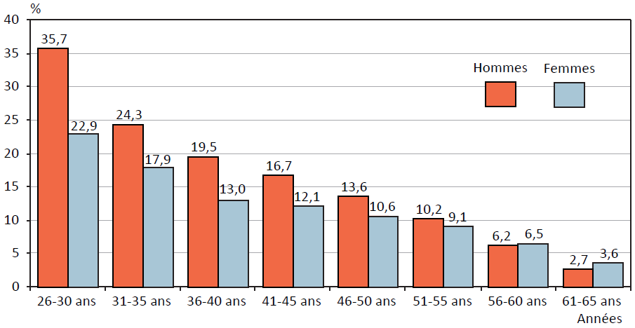
Item 4 - Transposition didactique : les nouvelles sociabilités numériques contribuent-elles à modifier le lien social ?
Figure 1. Figure 2. Taux d’usage des sites de rencontres par sexe et par groupe d’âges, en 2013 (%)
Marie Bergström, Population et Sociétés n° 530, Ined, février 2016.
Sources : Enquêtes CSF (Inserm-Ined, 2006) et Épic (Ined-Insee, 2013-2014).
Champ : Femmes et hommes âgés de 26 à 65 ans en 2006 (N = 9 690) et en 2013 (N = 7 825).
Lecture : 24 % des hommes âgés de 31 à 35 ans déclarent s’être déjà inscrits sur un site de rencontres contre 18 % des femmes
de même âge.

Slide 26
Item 4 - Transposition didactique : les nouvelles sociabilités numériques contribuent-elles à modifier le lien social ?
Loin d’être un marché parallèle – où cherchent à se rencontrer des personnes autrement incapables de trouver un partenaire –, les sites sont traversés par les mêmes logiques que le marché amoureux et sexuel « ordinaire ».
Les modalités d’usage diffèrent également selon le sexe. Sur de nombreux sites, les contacts entre usagers sont payants et requièrent la souscription d’un abonnement. Souvent, ces frais ne s’appliquent qu’aux utilisateurs masculins. Les hommes sont ainsi plus nombreux que les femmes à avoir payé pour utiliser des sites de rencontres. Parmi les personnes ayant fréquenté ces sites, 45 % des hommes déclarent avoir déjà souscrit un abonnement contre 18 % des femmes. Les conditions d’usage se conforment ainsi aux codes traditionnels de la séduction hétérosexuelle. En ligne comme hors ligne, c’est souvent au partenaire masculin de prendre en charge les frais liés à la rencontre. […]
Les sites de rencontres suscitent la curiosité. Avec eux, le recours à ces services est pour la première fois devenue une pratique courante. Pour autant, ils n’ont pas redessiné la géographie amoureuse en France. Une majorité de couples continue en effet à se former hors ligne, notamment lorsqu’il s’agit de premières mises en couple.
Marie Bergström, Population et Sociétés n° 530, Ined, février 2016.

Slide 27
Item 5 - Comprendre comment différents facteurs (précarités, isolements, ségrégations, ruptures familiales) exposent les individus à l’affaiblissement ou à la rupture de liens sociaux
⁞ Quels peuvent être les facteurs
d’affaiblissement ou de rupture :
Reprise de la typologie des liens
sociaux de Serge Paugam
(mais processus de désaffiliation
non attendu).
 | Déficit de protection | Déni de reconnaissance
Lien de filiation | Impossibilité de compter sur ses parents ou ses enfants en cas de difficulté | Abandon, mauvais traitements, mésentente durable, rejet Sentiment de ne pas compter pour ses parents ou pour ses enfants
Lien de participation élective | Isolement relationnel | Rejet du groupe des pairs Trahison, abandon
Lien de participation organique | Lien occasionnel avec le marché de l'emploi Chômage de longue durée, entrée dans une carrière d'assisté | Humiliation sociale Identité négative Sentiment d'être inutile
Lien de citoyenneté | Éloignement des circuits administratifs Incertitude juridique Vulnérabilité à l'égard des institutions Absence de papiers d'identité Exil forcé | Discrimination juridique Non-reconnaissance de droits civils, politiques et sociaux Apathie politique

Slide 28
Item 5
⁞ Le retour de « l’insécurité sociale » : « une bifurcation dans la trajectoire de
l’individu moderne ». (R. Castel)
Le livre de Robert Castel s'ouvre sur un paradoxe : les sociétés occidentales contemporaines et la société française en particulier n'ont jamais été aussi protectrices pour leurs citoyens et, pourtant, leur sentiment d'insécurité est très vif. Expliquer ce paradoxe, le comprendre et essayer de trouver des solutions à cette insécurité sert de fil conducteur à cet essai, permettant ainsi à l'auteur de réfléchir sur ce que signifie « être protégé aujourd’hui ».
⁞ Des supports sociaux de plus en plus précaires/ fragilisés ? (précarité,
isolement, ségrégations, ruptures familiales).

Slide 29
Item 5
⁞ Quelques références :
Préteceille Edmond, « La ségrégation sociale a-t-elle augmenté ? La métropole parisienne entre polarisation et mixité », Sociétés contemporaines, 2006/2 (no 62), p. 69-93.
Campéon Arnaud, « Solitudes en France : mise en forme d’une expérience sociale contemporaine », Informations sociales, 2015/2 (n°188), p. 20-26.
Sandra Hoibian, « Les Français en quête de lien social. Baromètre de la cohésion sociale 2013 », Rapport du CREDOC, juin 2013.
Jean-Louis Pan Ké Shon, « Isolement relationnel et mal-être », INSEE Première n°931, novembre 2003.

